Slide 1
Chủ đề 6: LỰC MA SÁT
I. Thế nào là lực ma sát?
II. Một số loại lực ma sát thường gặp?
Ma sát trượt
Lực ma sát
Ma sát lăn
Ma sát nghỉ

Slide 2
Chào mừng quý thầy cô và các bạn đến với bài thuyết trình của tổ 2 lớp 8A1
Môn Vật Lý
Bài 6:
Lực ma sát

Slide 3
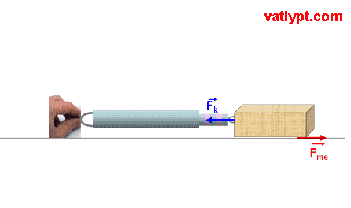
LỰC MA SÁT TRƯỢT
1. Khi nào xuất hiện lực ma sát trượt?
Ví dụ: - Đẩy một quyển sách trượt trên mặt bàn => xuất hiện ma sát trượt giữa quyển sách và mặt bàn.
* Kết luận:
- Lực ma sát trượt sinh ra khi 1 vật trượt trên bề mặt của vật khác.

Slide 4
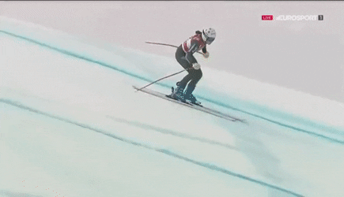
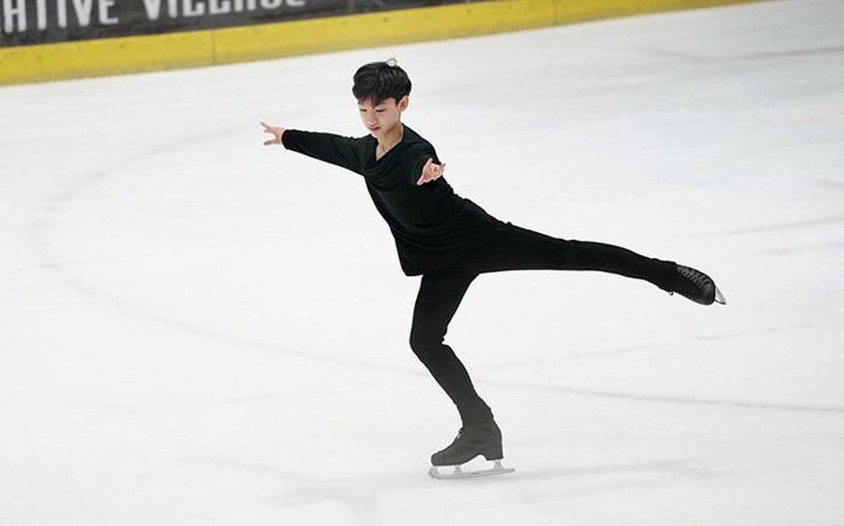

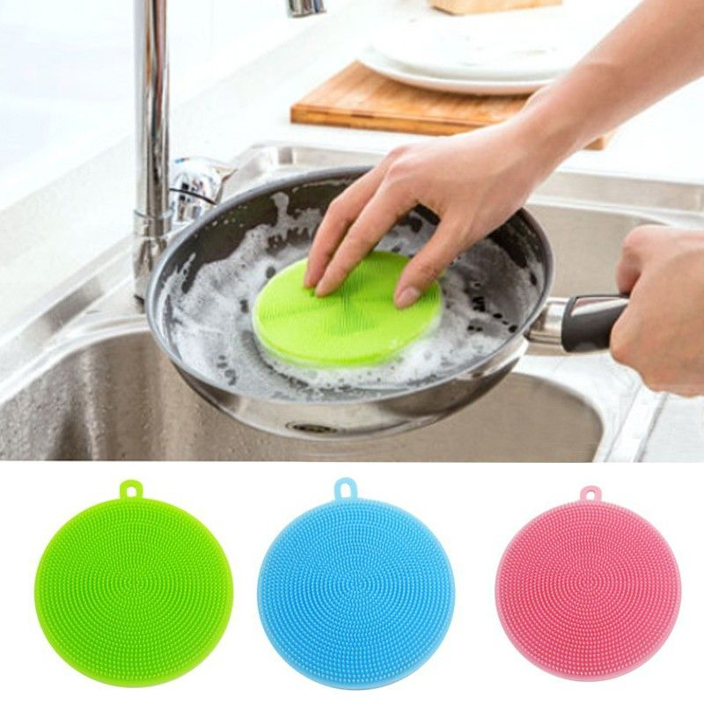
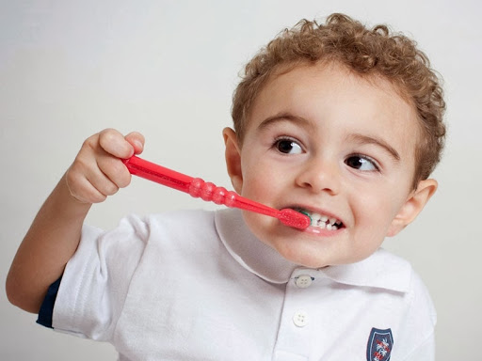
2. Một số ví dụ về lực ma sát trượt trong cuộc sống:
1
2
3
4
5

Slide 5
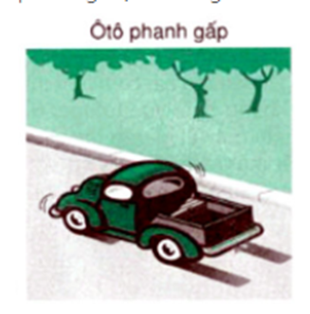
- Ma sát trượt có nhiều lợi ích tốt đời sống như:
+ Khi ta đạp phanh xe, lực ma sát sinh ra giữa má phanh và bánh xe làm cho bánh xe quay chậm lại, cản trở chuyển động quay của bánh xe. Khi đó, xuất hiện sự trượt trên mặt đường, lực ma sát trượt do mặt đường tác dụng sẽ làm xe đi chậm và dừng hẳn lại.
- Nhưng trong khá nhiều trường hợp:
Ma sát trượt có hại khi cản trở chuyển động, làm mòn các chi tiết máy. Vì vậy, trong các chi tiết máy bao giờ người ta cũng tra dầu mỡ công nghiệp vào các bộ phận, nhằm hạn chế tác hại của ma sát trượt khi các chi tiết này vận hành.

Slide 6
Bài thuyết trình đến đây là kết thúc
Cảm ơn thầy cô và các bạn đã lắng nghe

Slide 7
Chủ đề 6: LỰC MA SÁT
I. Thế nào là lực ma sát?
II. Một số loại lực ma sát thường gặp?
Ma sát trượt
Lực ma sát
Ma sát lăn
Ma sát nghỉ

Slide 8

Kính chào quý thầy cô và các bạn!

Slide 9
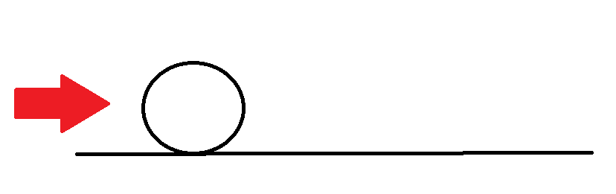
Phần 2. Lực ma sát lăn:

Slide 10
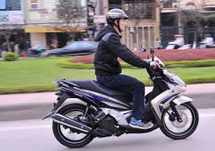


a. Khi nào xuất hiện lực ma sát lăn?
Khi quả bóng lăn trên sân
Khi một chiếc xe mô tô chuyển động, bánh xe lăn trên mặt đường.
Lực ma sát lăn sinh ra khi một vật lăn trên bề mặt của vật khác

Slide 11
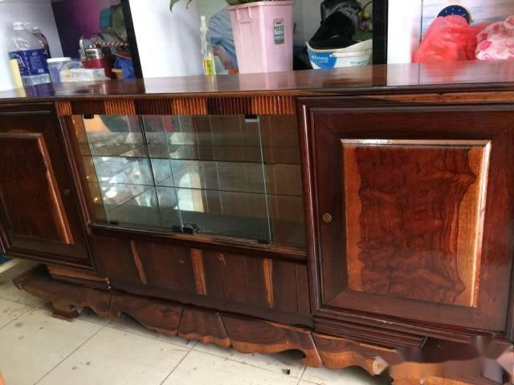
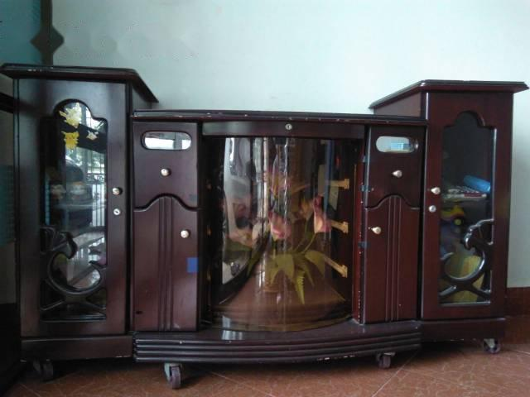
b. Tác dụng về lực ma sát lăn trong cuộc sống
Tủ gỗ
(không có bánh xe)
Tủ gỗ
(có bánh xe)

Slide 12
b. Tác dụng về lực ma sát lăn trong cuộc sống
Kết luận
Thông thường với cùng 1 vật nặng và mặt tiếp xúc, độ lớn của lực ma sát lăn nhỏ hơn nhiều so với độ lớn của lực ma sát trượt.

Slide 13
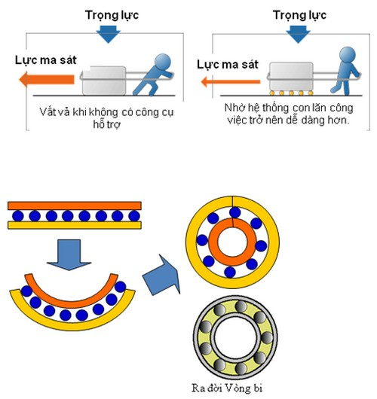
Người ta đã phát minh ra ổ bi để thay thế ma sát trượt bằng ma sát lăn

Slide 14
Phần thuyết trình đến đây là kết thúc.

Slide 15
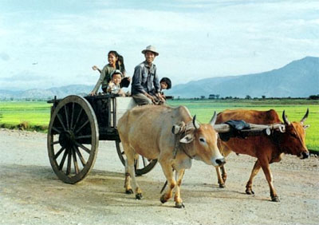
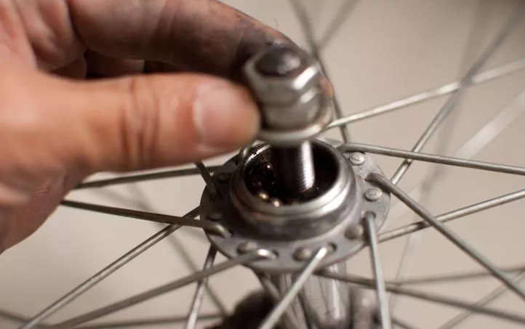
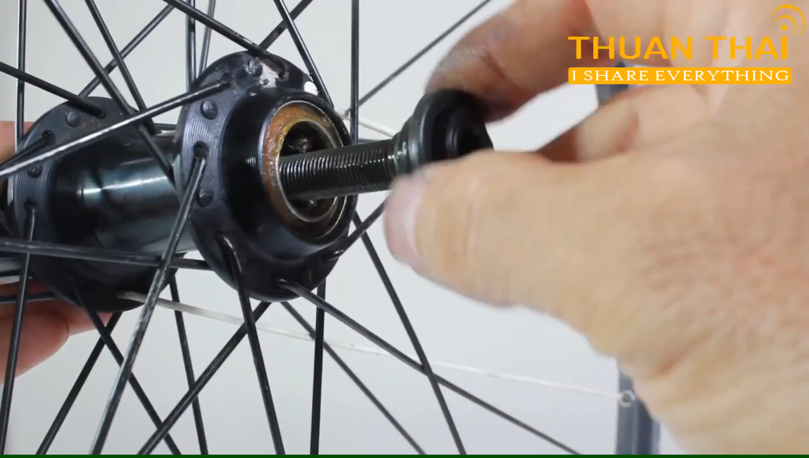

Slide 16
Ví dụ về lực ma sát nghỉ trong đời sống

Slide 17
Chủ đề 6: LỰC MA SÁT
I. Thế nào là lực ma sát?
II. Một số loại lực ma sát thường gặp?
Ma sát trượt
Lực ma sát
Ma sát lăn
Ma sát nghỉ

Slide 18

II. Một số loại lực ma sát thường gặp?
Lực ma sát trượt:
Lực ma sát trượt sinh ra khi một vật trượt trên bề mặt vật khác.
VD:
2. Lực ma sát lăn:
Lực ma sát lăn sinh ra khi một vật lăn trên bề mặt vật khác.
VD:
3. Lực ma sát nghỉ:
Lực ma sát nghỉ giữ cho vật không bị trượt hoặc lăn khi vật chịu tác dụng của lực khác.
VD:

Slide 19






AI NHANH HƠN

Slide 20











CHÚC MỪNG
CHÚC MỪNG

Slide 21


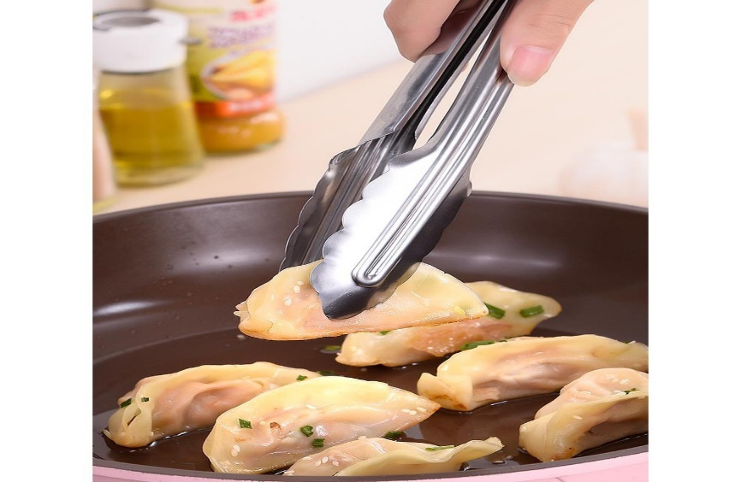
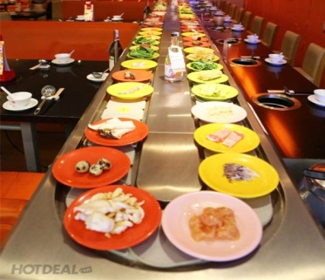
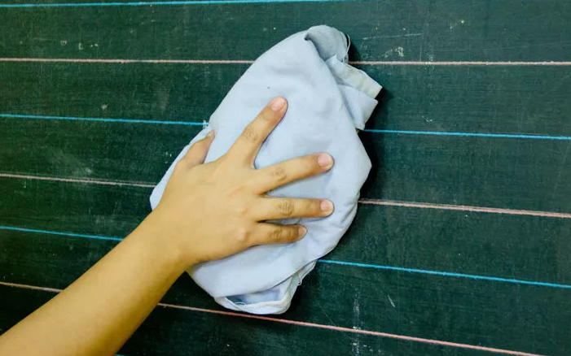
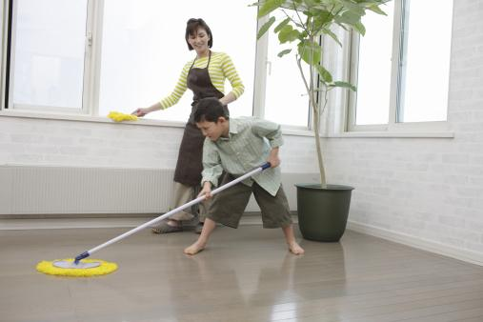

Em hãy gọi tên các loại lực ma sát trong các hình sau:
1. Ma sát giữa cây lăn sơn và bức tường
2. Ma sát giữa chổi quét sơn và khung cửa
3. Ma sát giữa kẹp gắp và thức ăn
4. Ma sát giữa đồ ăn và băng chuyền
5. Ma sát giữa khăn lau và bảng
6. Ma sát giữa giẻ lau và sàn nhà

Slide 22
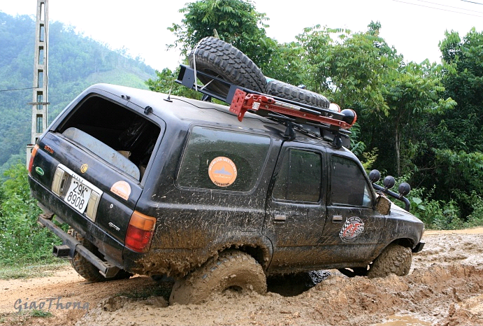
? Tại sao khi xe bị sa lầy, ta phải đổ đất, đá hoặc lót ván vào vũng sình để xe vượt qua được mà bánh không quay tít tại chỗ?
-> Đổ đất đá hoặc lót ván làm tăng ma sát nghỉ, giúp bánh xe bám đường và vượt qua được chỗ sình lầy.

Slide 23
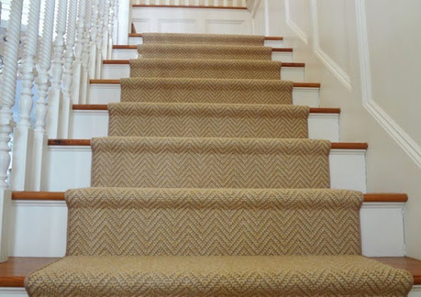
? Tại sao thảm rải bậc lên xuống thường thô ráp?
-> Tăng ma sát nghỉ giúp ta không bị trượt khi bước lên xuống bậc thềm.

Slide 24
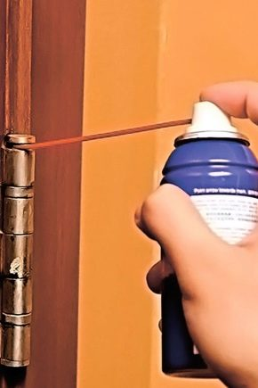
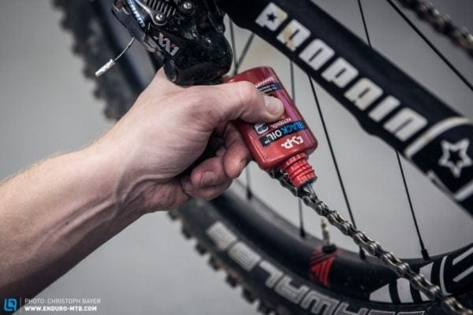
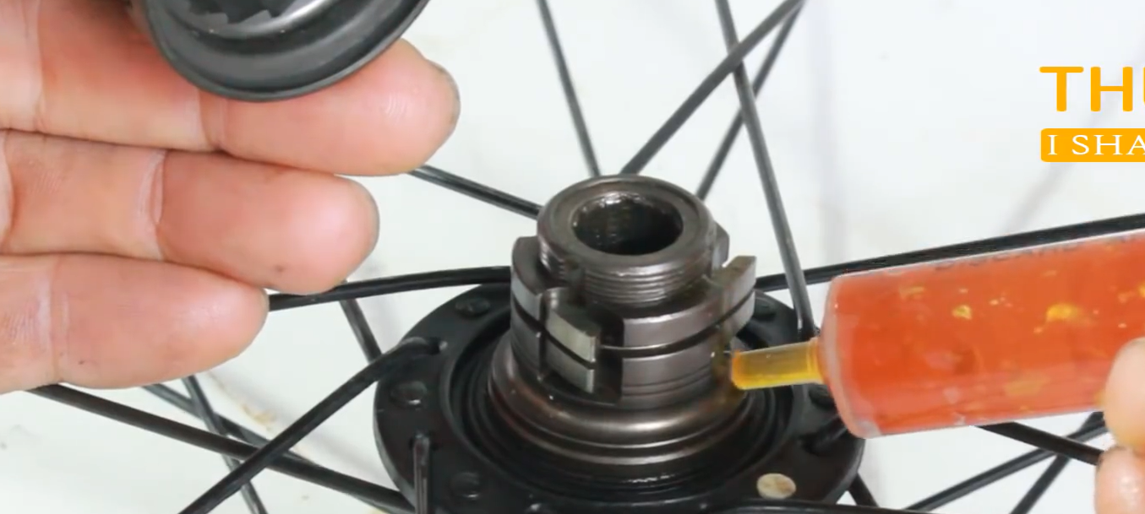
Vì sao phải định kì tra dầu mỡ vào bản lề cửa, trục xe, xích xe ?
-> Để làm giảm ma sát giữa các bộ phận chuyển động, tránh bị làm mòn các bộ phận.

Slide 25
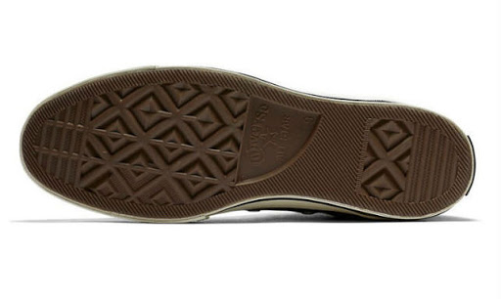
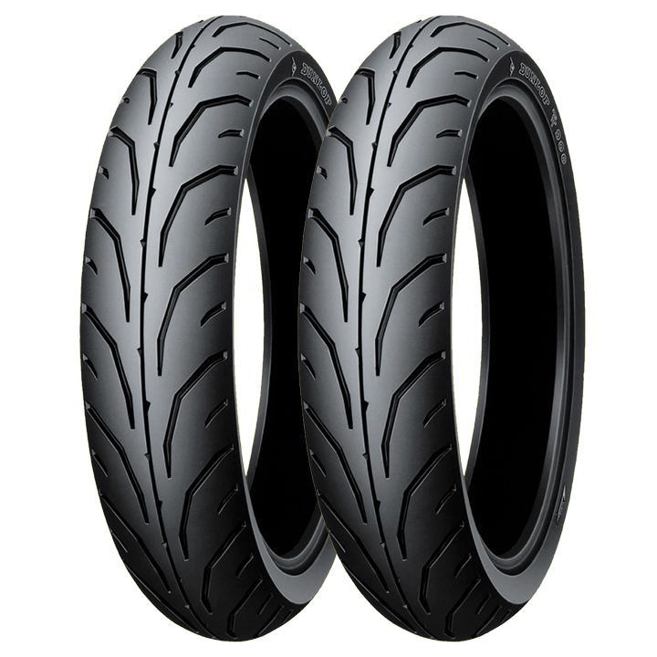
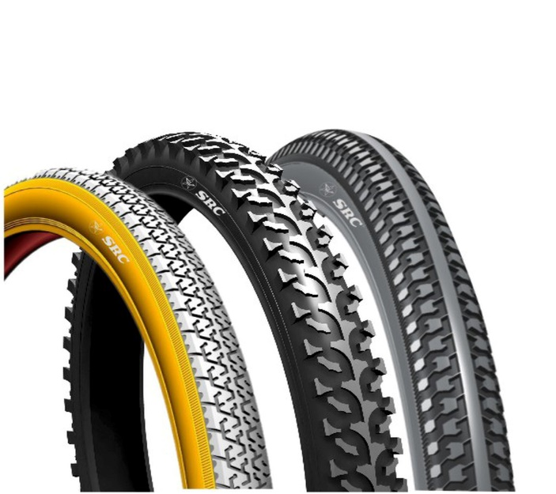
Vì sao đế giày, dép, lốp mô tô, lốp xe đạp phải khía ở mặt cao su?
-> Để làm tăng ma sát giữa đế dép, bánh xe với mặt đất, giúp ta có thể đi lại, xe chạy được trên đường

Slide 26
Dặn dò:
- Học bài đã ghi
- Xem trước phần II

Slide 27




